Slide 1
Spoznajte nás

Slide 2
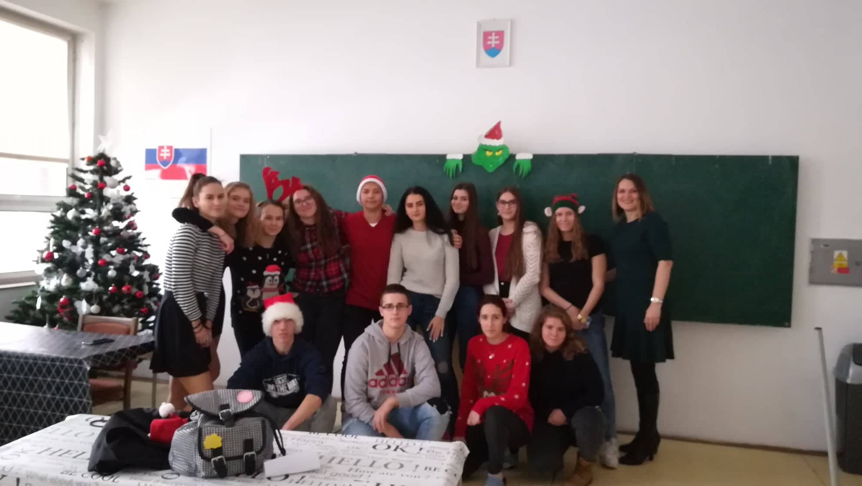
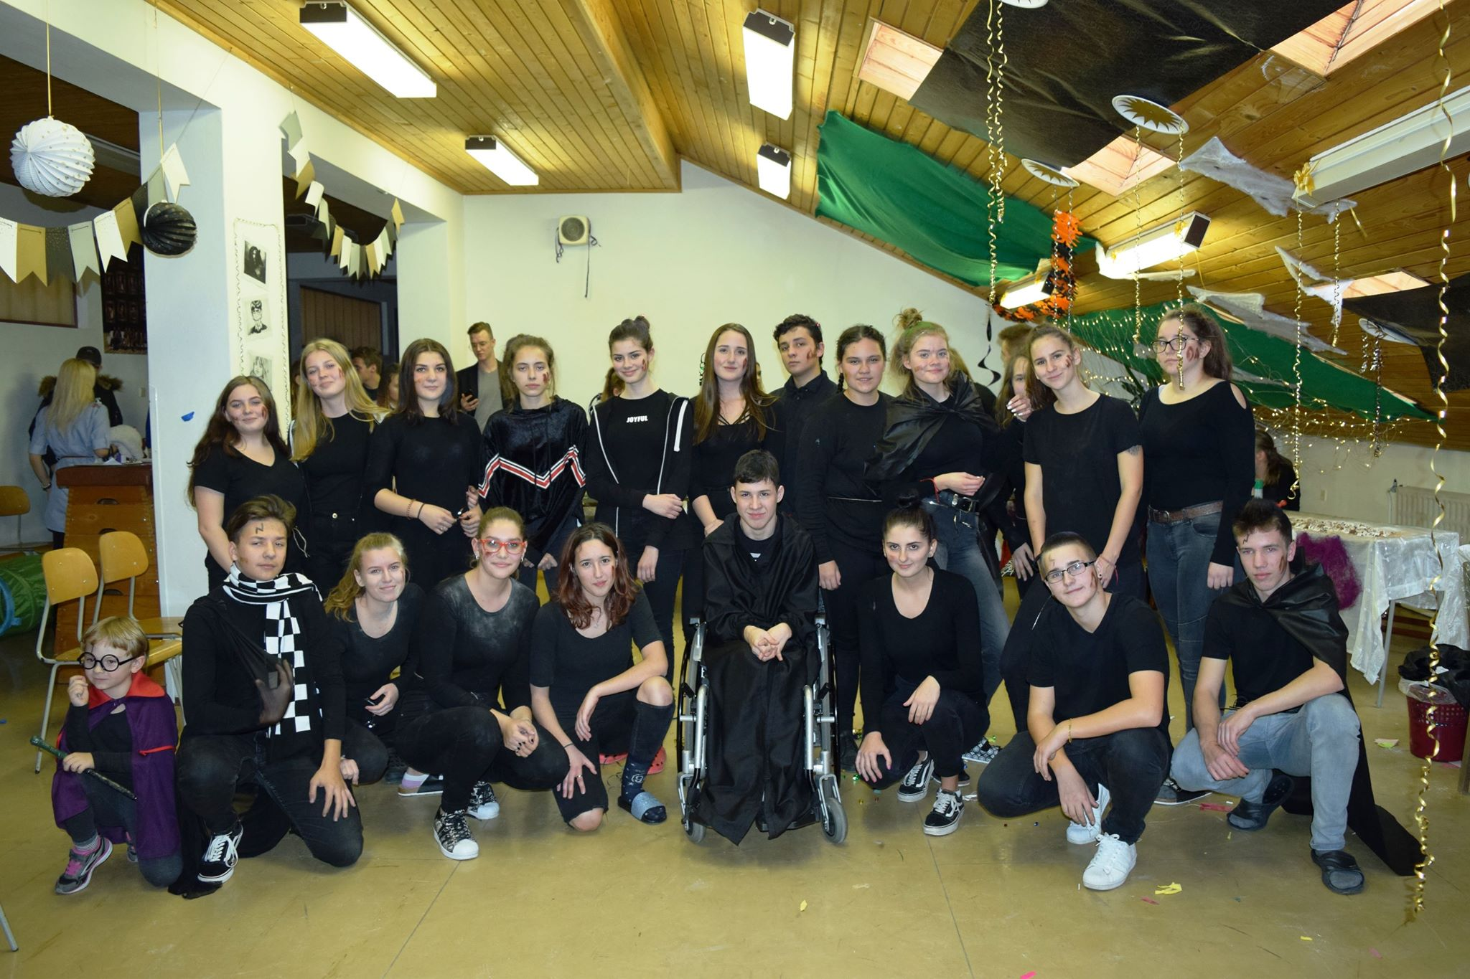
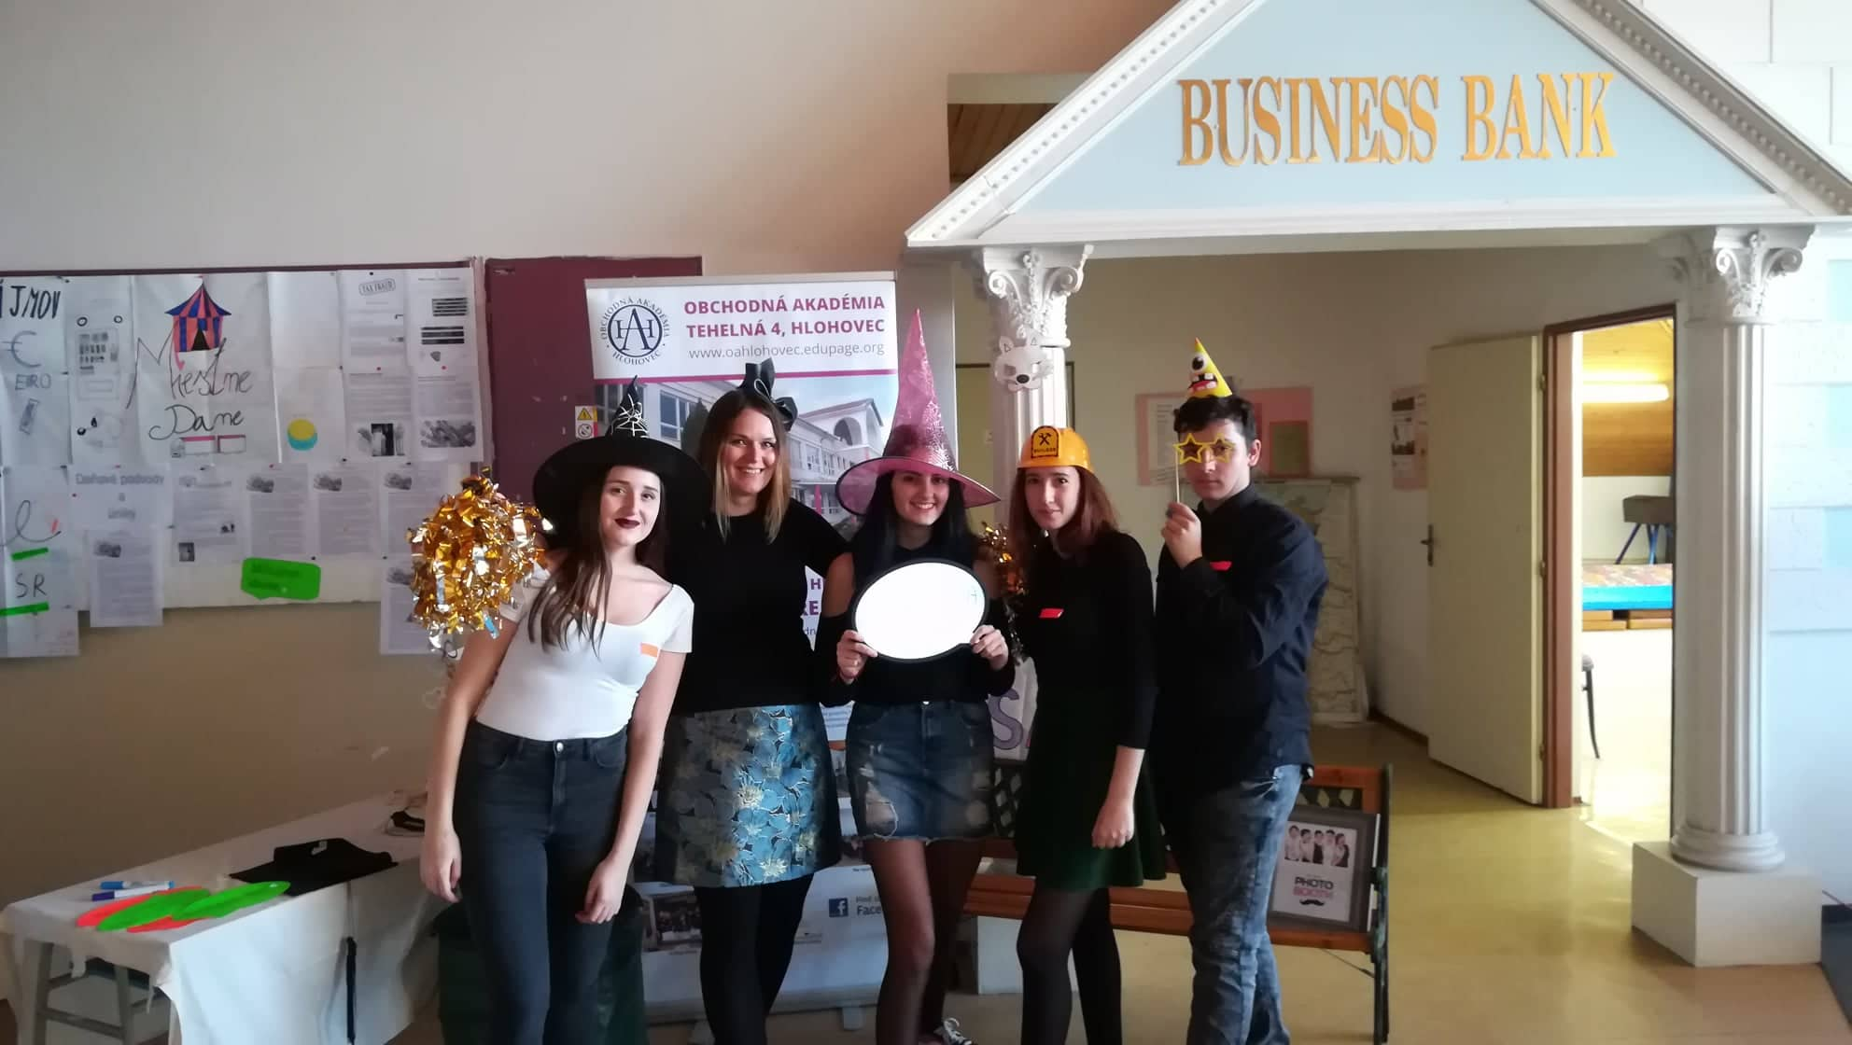
2. A
Ahojte, my sme 2. A. V triede nás je 23, z toho 6 chlapcov a 17 dievčat.
Sme spolu už celkom dlhú dobu a zatiaľ tvoríme super tím.
Predsedníčkou našej triedy je Veronika Kučerová a podpredsedníčkou je Timea Zigová.
V škole spolu robíme rôzne aktivity a teraz Vám o niektorých z nich povieme.

Slide 3
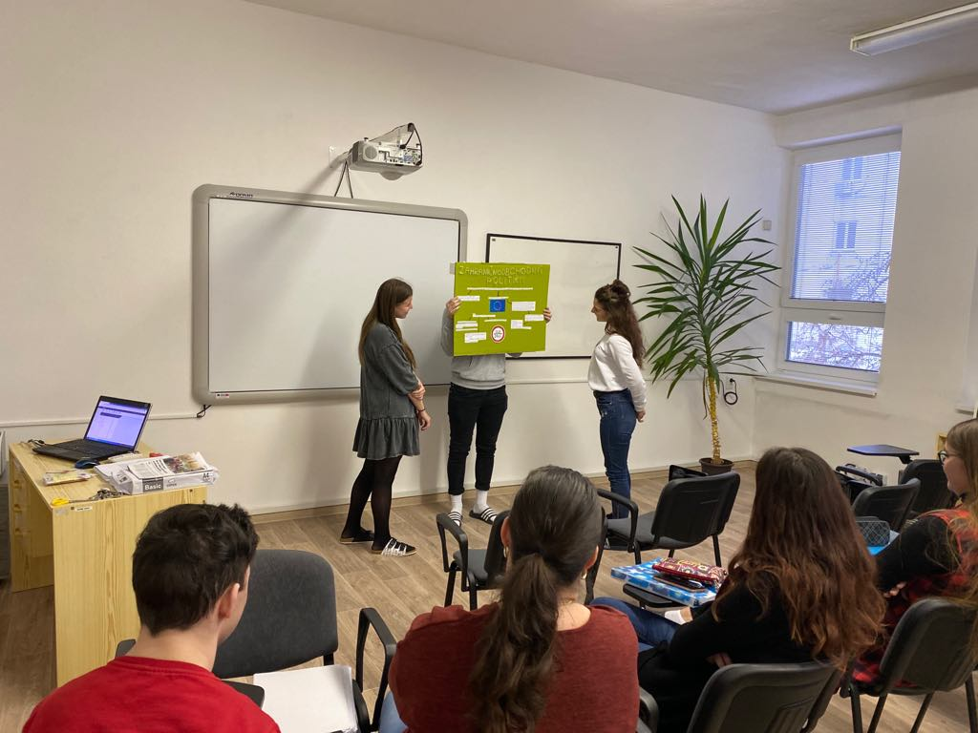
Aktivity počas hodín ekonomiky
Nedávno sme robili crime board na tému Zahraničnoobchodná politika, čo bola skvelá skúsenosť
Často na hodinách diskutujeme a rozoberáme svoje názory na určité články, alebo témy
Inokedy zas robíme kvízy na stránke Quizizz ako predprípravu na písomku
Alebo sme robili mind maps, z ktorých sa nám potom lepšie učilo

Slide 4
Typy osobností
Nedávno sme robili niekoľko testov osobností. Radi by sme sa s Vami podelili o výsledky. Hlavne z Belbinovho testu.
Typ člena | Počet žiakov
Vykonávateľ | 2
Vodca | 2
Usmerňovač | 3
Vyhľadávač zdrojov | 2
Pozorovateľ | 1
Tímový hráč | 11
Dokončovateľ | 2

Slide 5
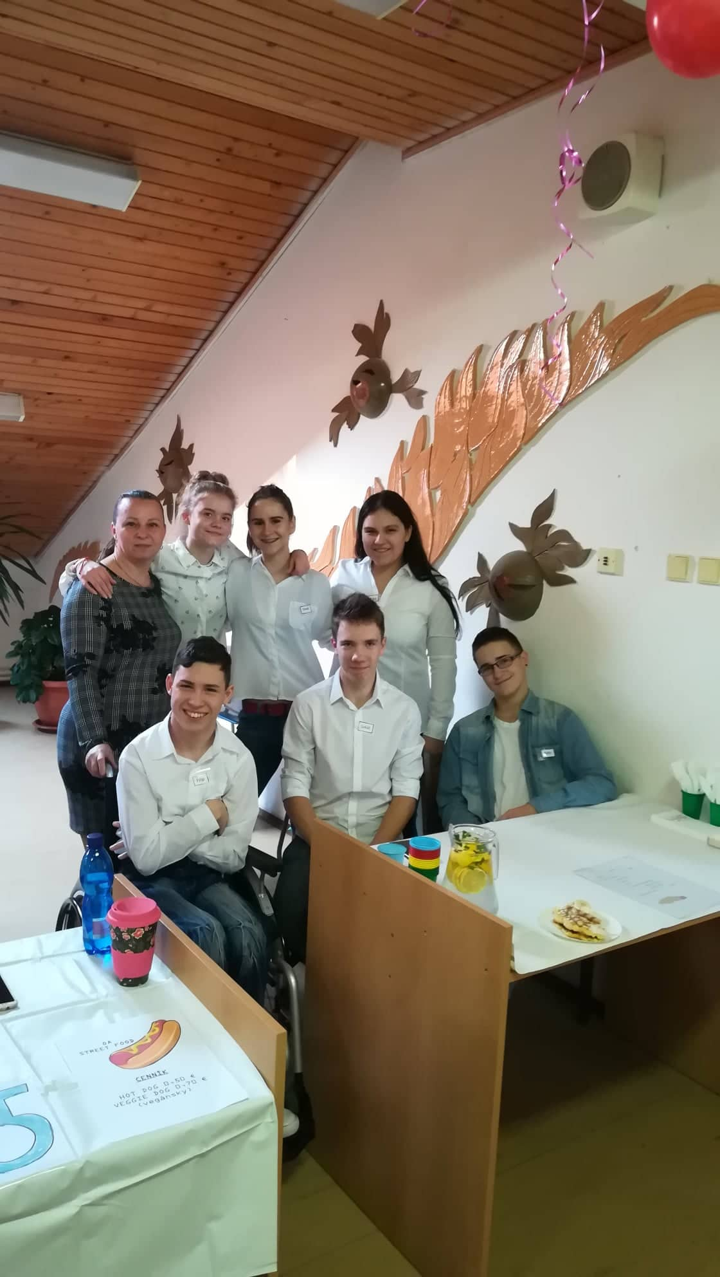
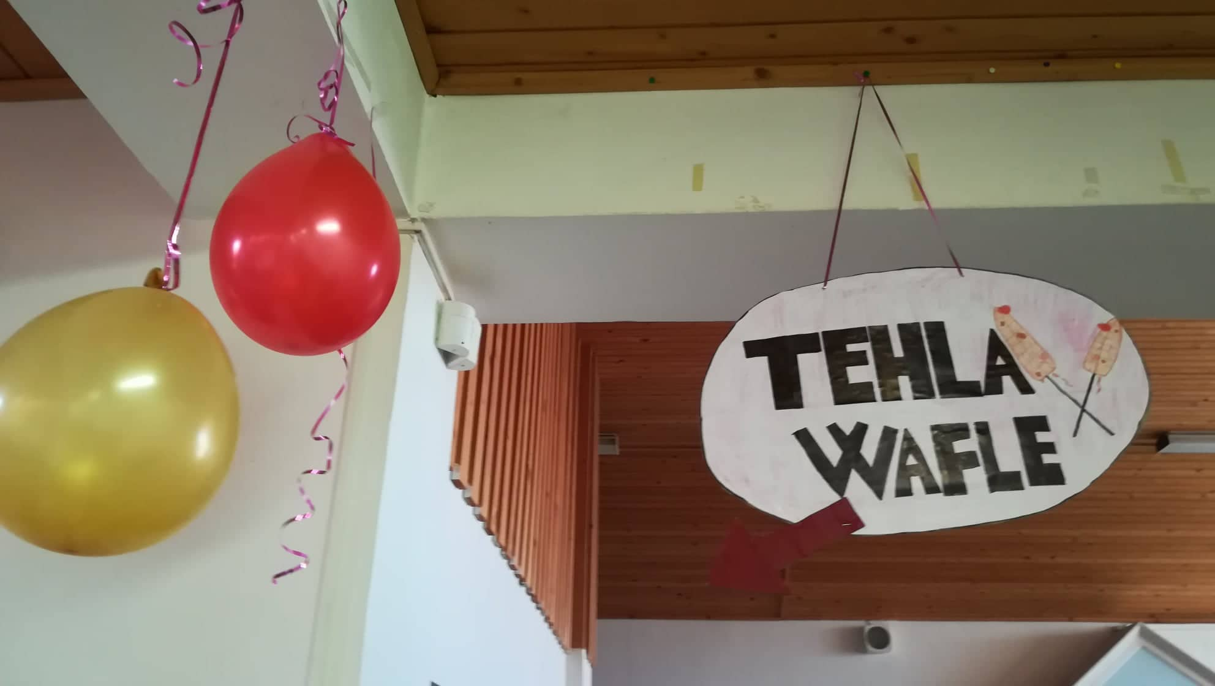
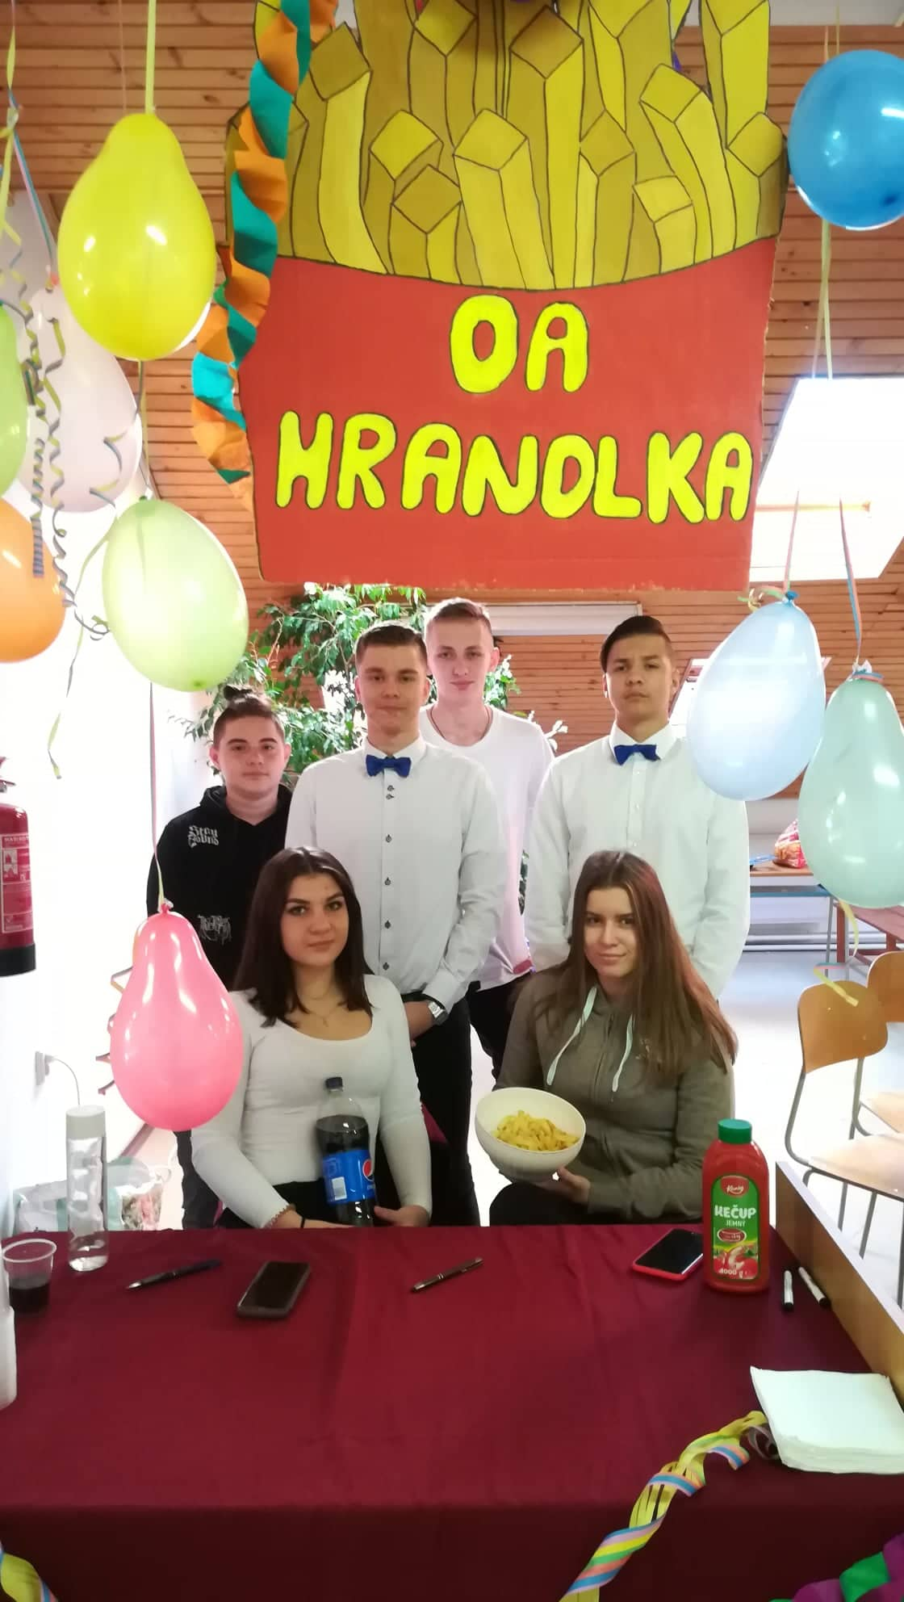
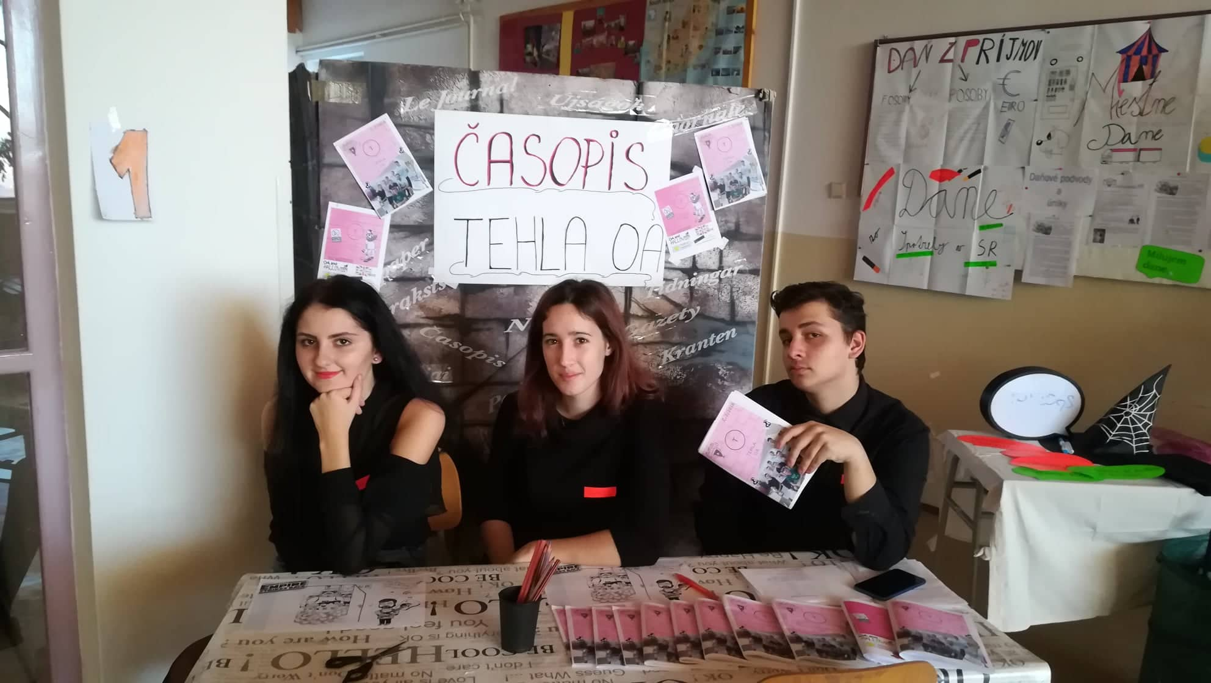
Deň otvorených dverí
Každý rok sa u nás koná Deň otvorených dverí, kedy sa na nás prídu pozrieť žiaci z rôznych škôl.
Vždy sa na tento deň veľmi tešíme
Naše cvičné firmy bývajú vždy veľmi úspešné aj na iných súťažiach

Slide 6
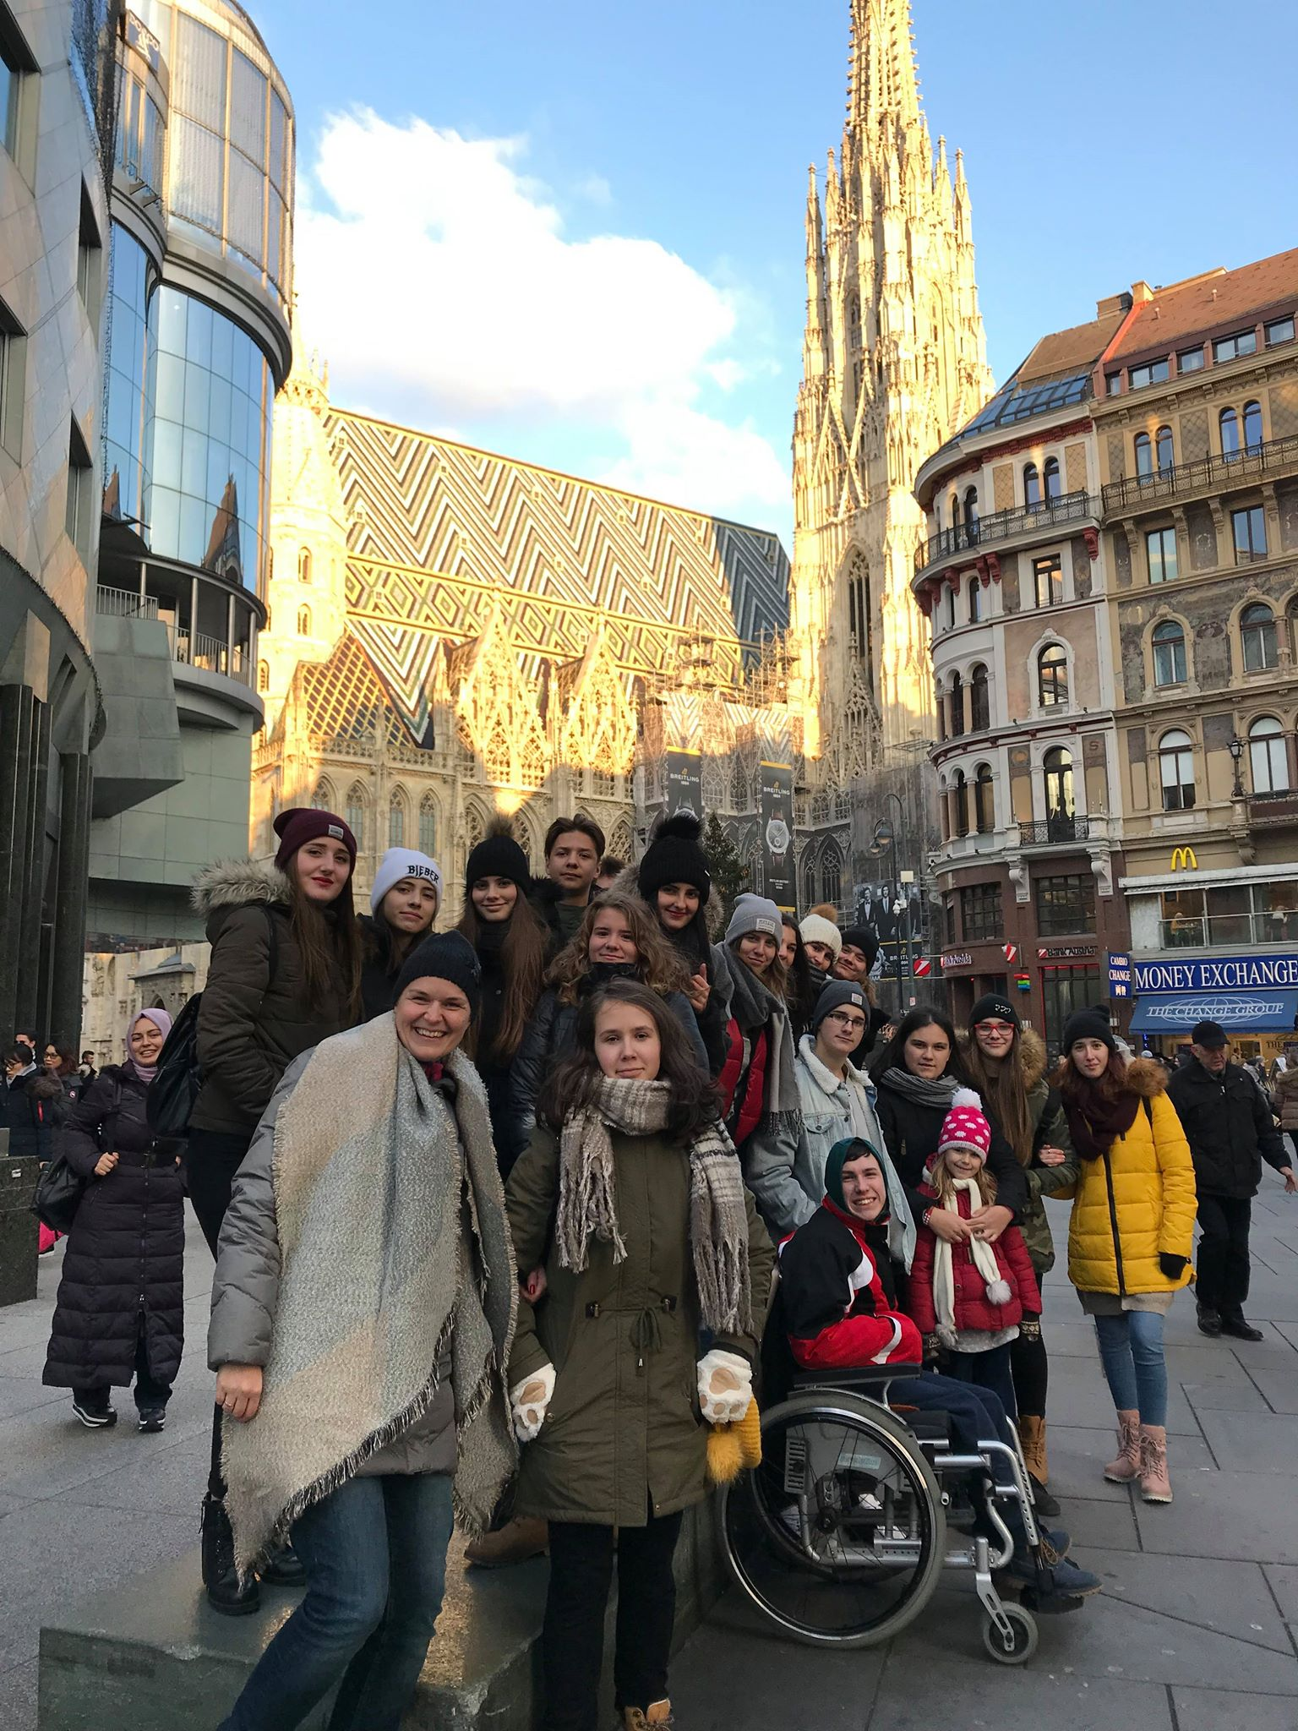
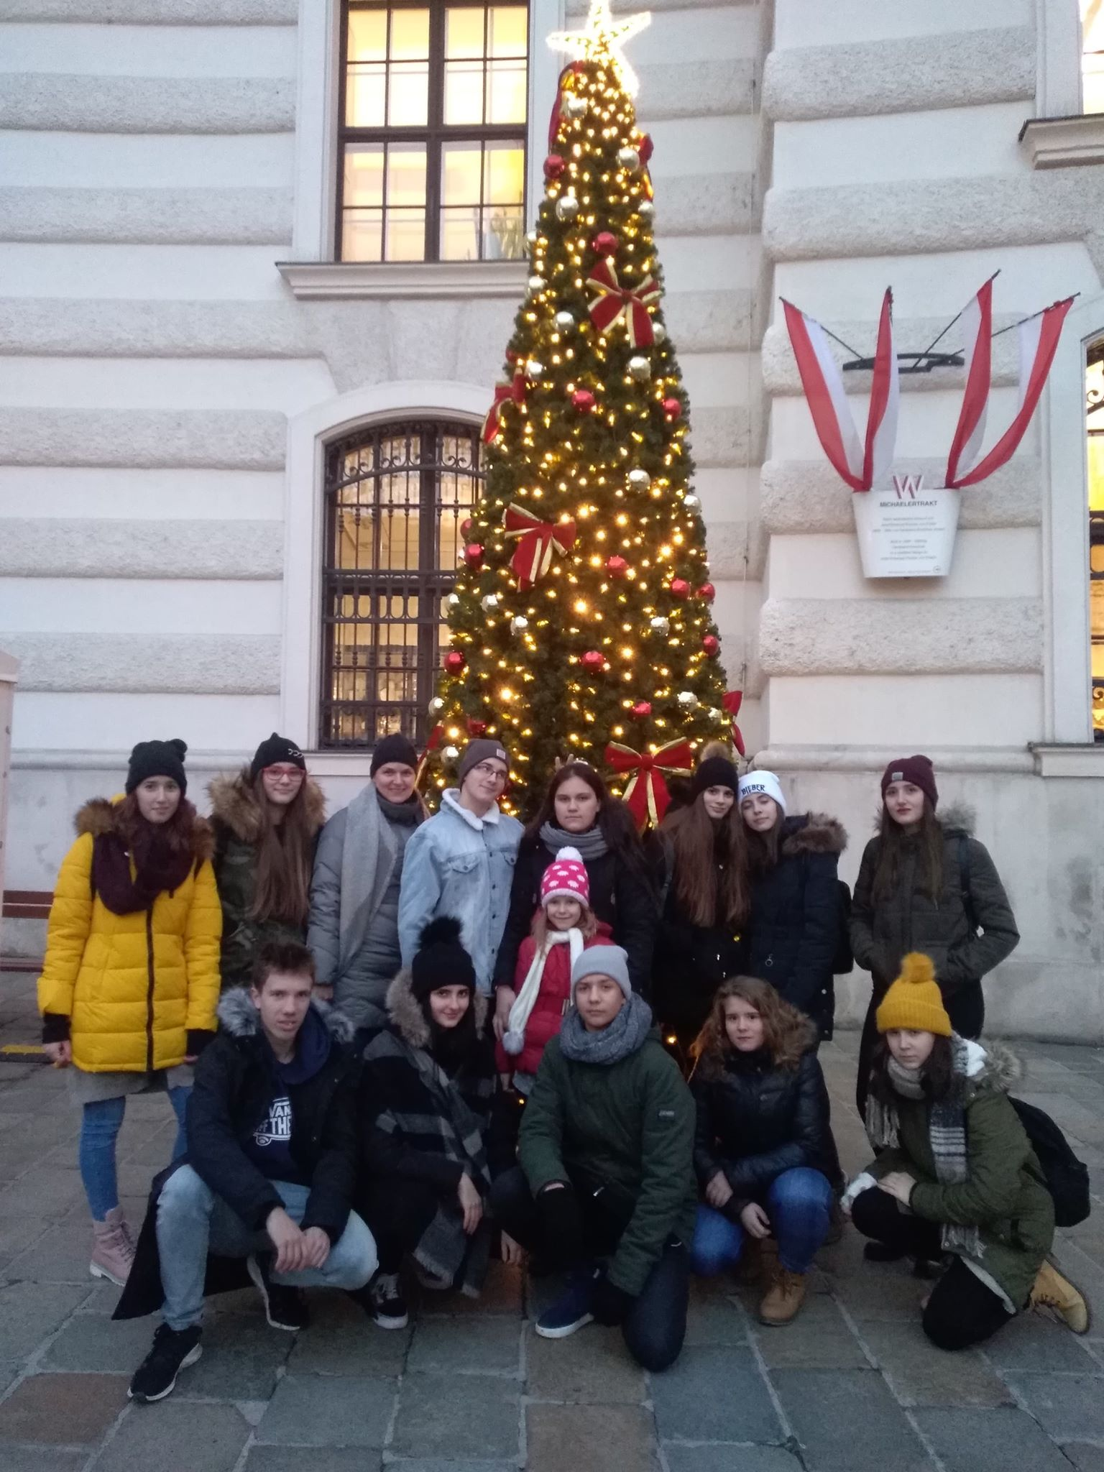
Vianočná Viedeň
Každý rok sa v polovici decembra koná Vianočná Viedeň
Naša prvá zastávka je čokoládovňa Hauswirth
Ďalej sa presunieme do nákupného centra Shopping City Süd
Neskôr ideme na námestie Stephansplatz
A celý výlet zakončíme na tých známych vianočných trhoch

Slide 7
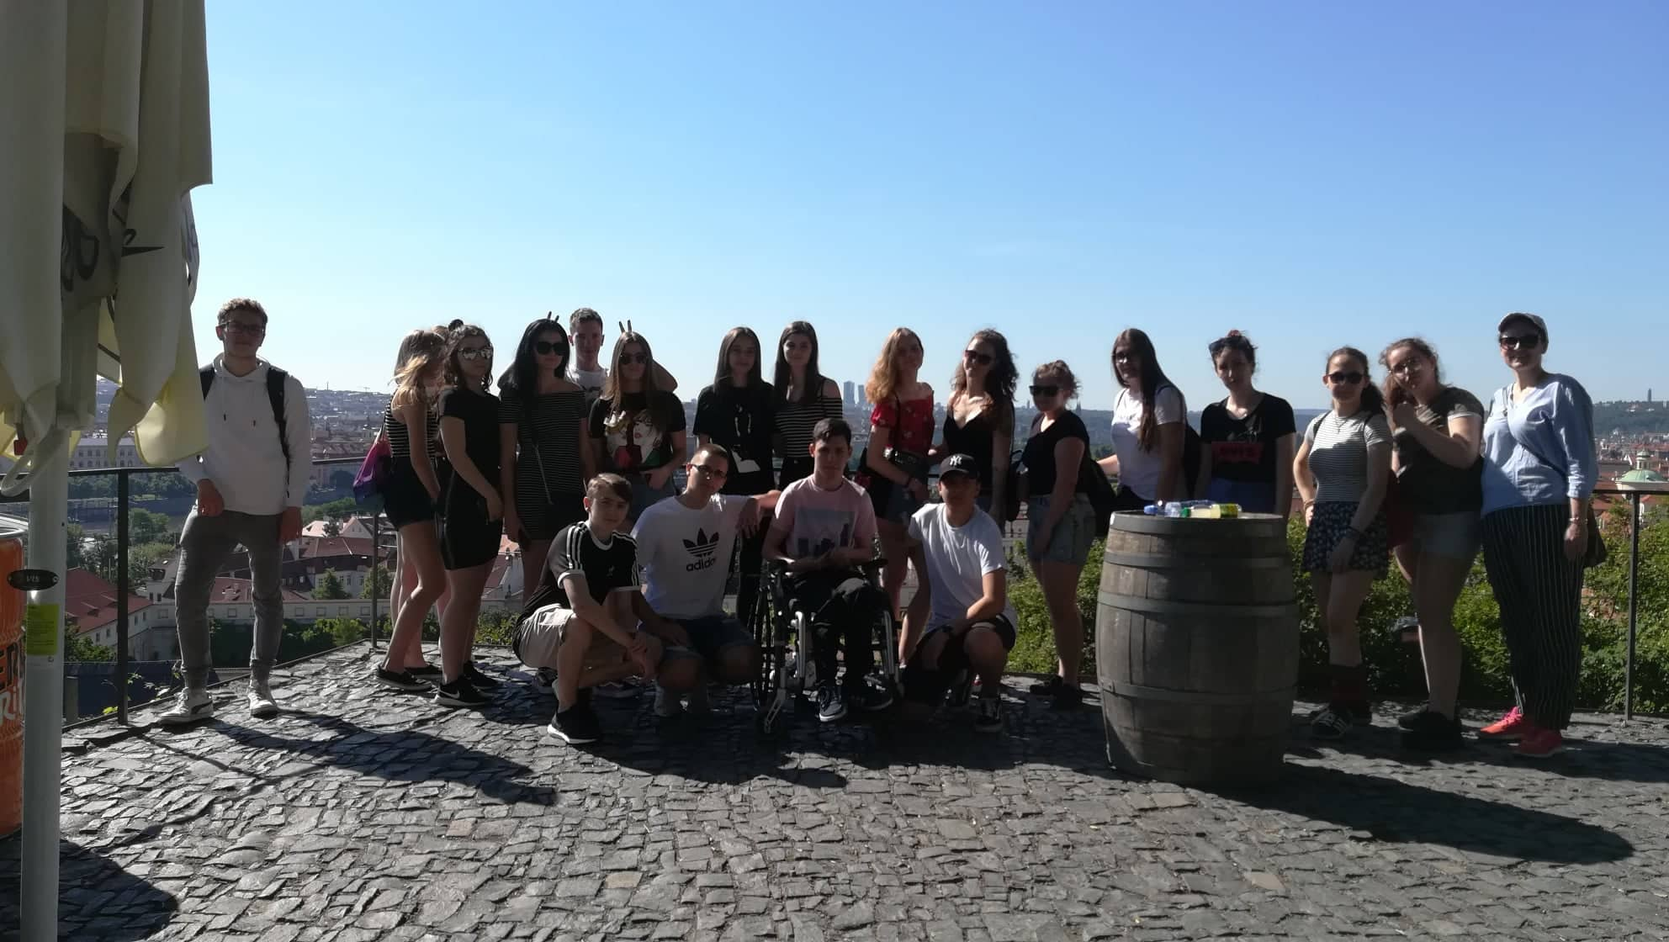
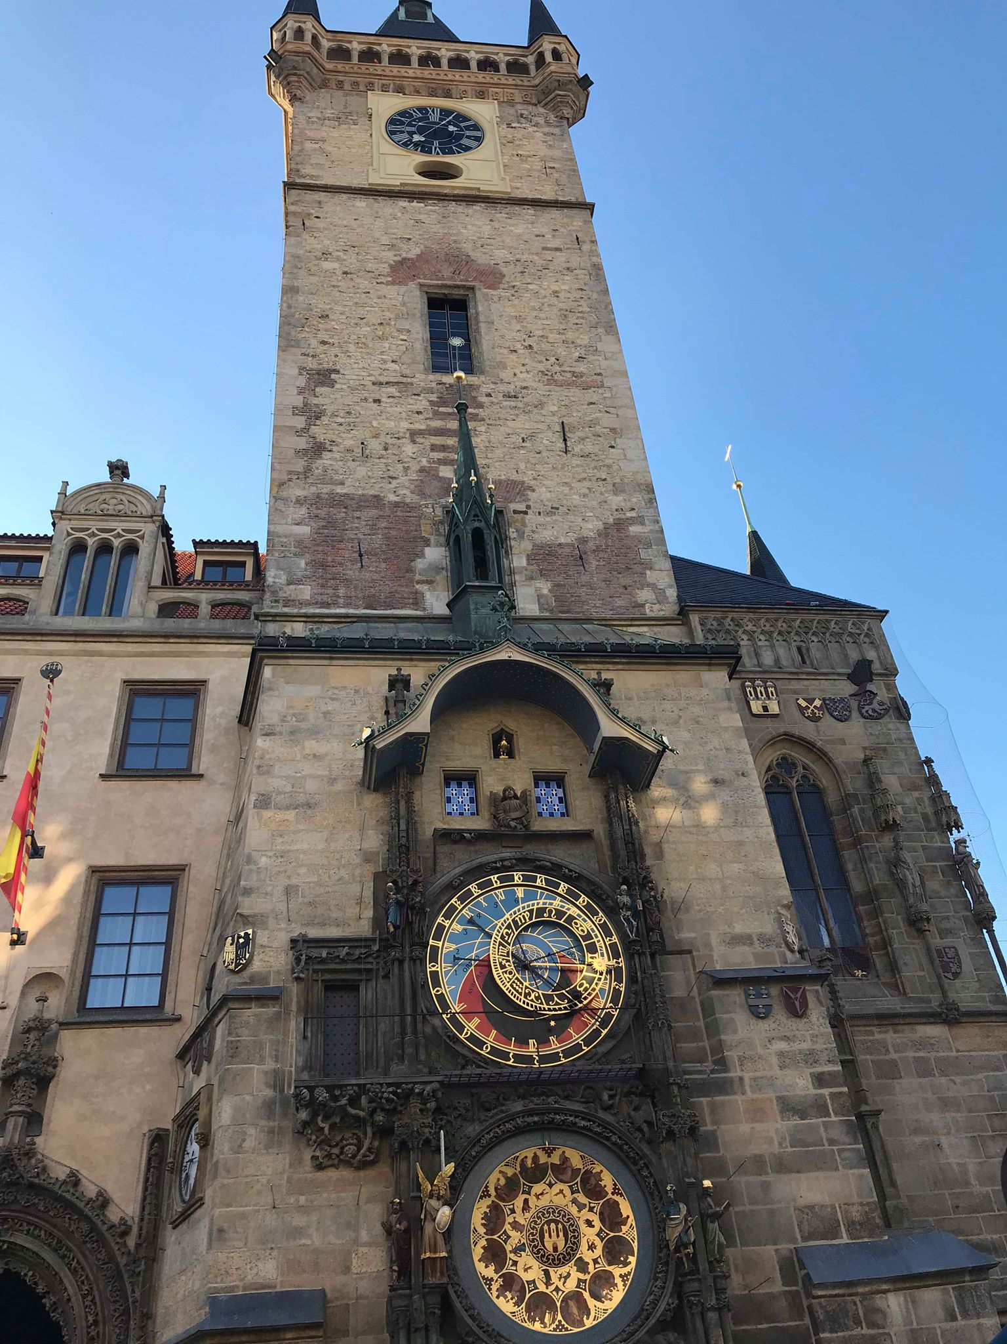
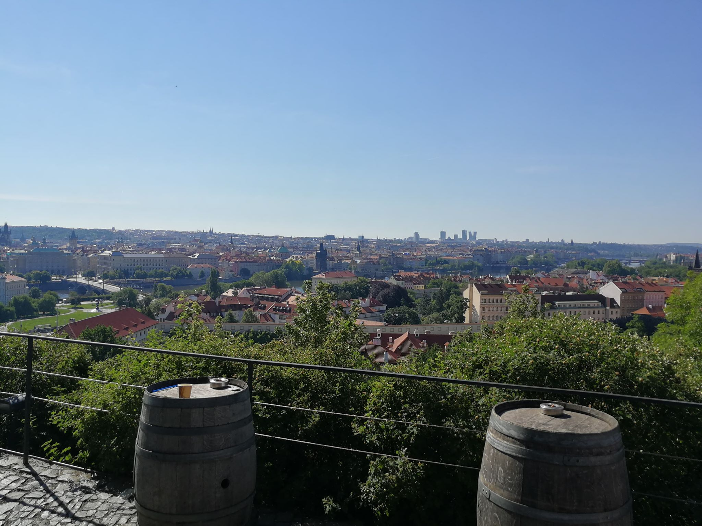
Koncoročný výlet Praha
Minulý rok sme boli na koncoročný výlet v Prahe
Cesta bola síce dlhá a namáhavá, ale do Prahy sme dorazili živí a šťastní
Prvý deň sme sa vydali na Václavské námestie a trochu si pozrieť okolie
Na druhý deň sme prešli pár pamiatok ako Orloj, Karlov most, Pražský hrad a nakoniec vyhliadka Petřín
Posledný deň sme toho už moc nestihli, keďže vlak nám išiel o 14:00
Domov sme si odniesli mnoho skvelých zážitkov

Slide 8
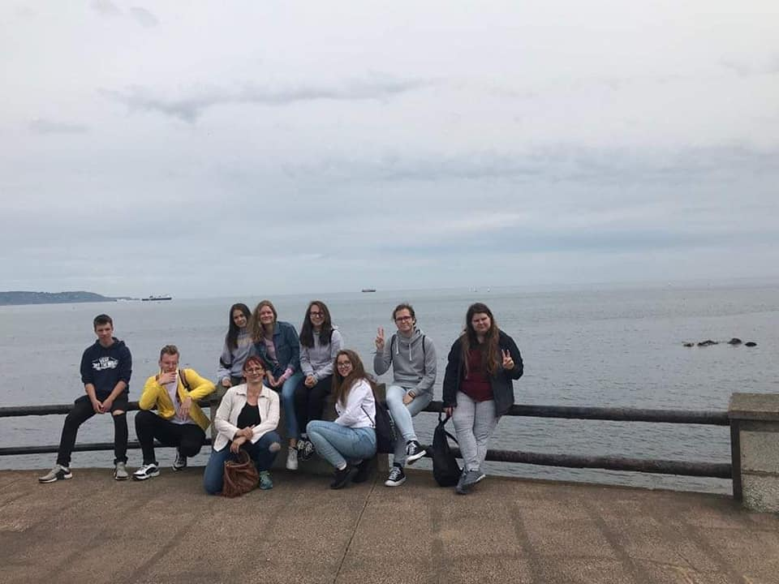
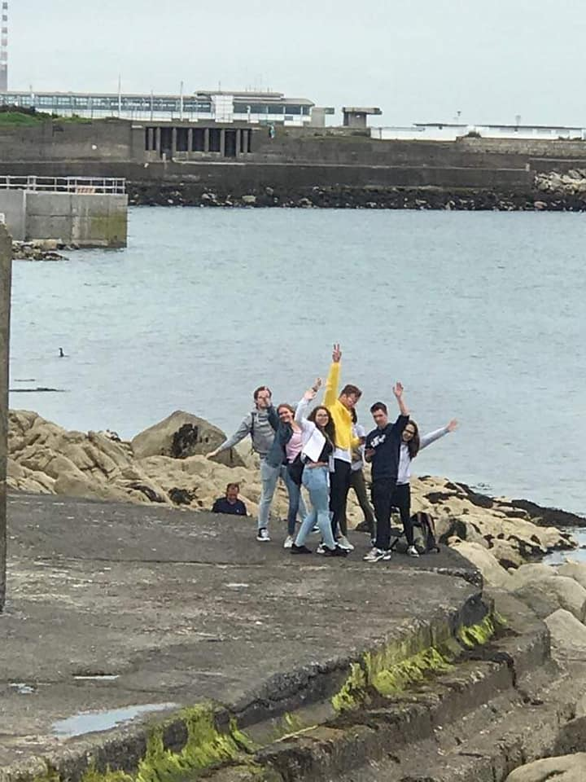
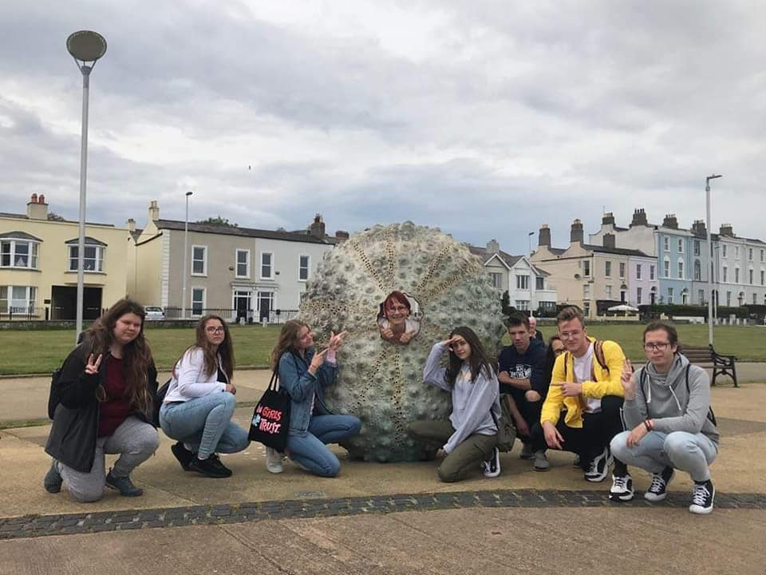
Návšteva Dublinu
Minulý rok sa niektorí z nás zúčastnili výletu do Írska
Navštívili sme rôzne zaujímavé miesta, ako napríklad Guinness Storehouse, Kilmainham Gaol múzeum, Trinity College atď.
Jeden deň sme mali šancu sa ísť pozrieť aj trochu ďalej od nášho hostela, takže sme nasadli na vlak a vydali sme sa na Sandycove Beach a zúčastnili sme sa aj nejakého pouličného trhu, kde sme mali šancu ochutnať rôzne jedlá.
V iný deň sme sa zas vydali do prírodovedného múzea a galérie, kde sme videli obrazy rôznych známych maliarov

Slide 9
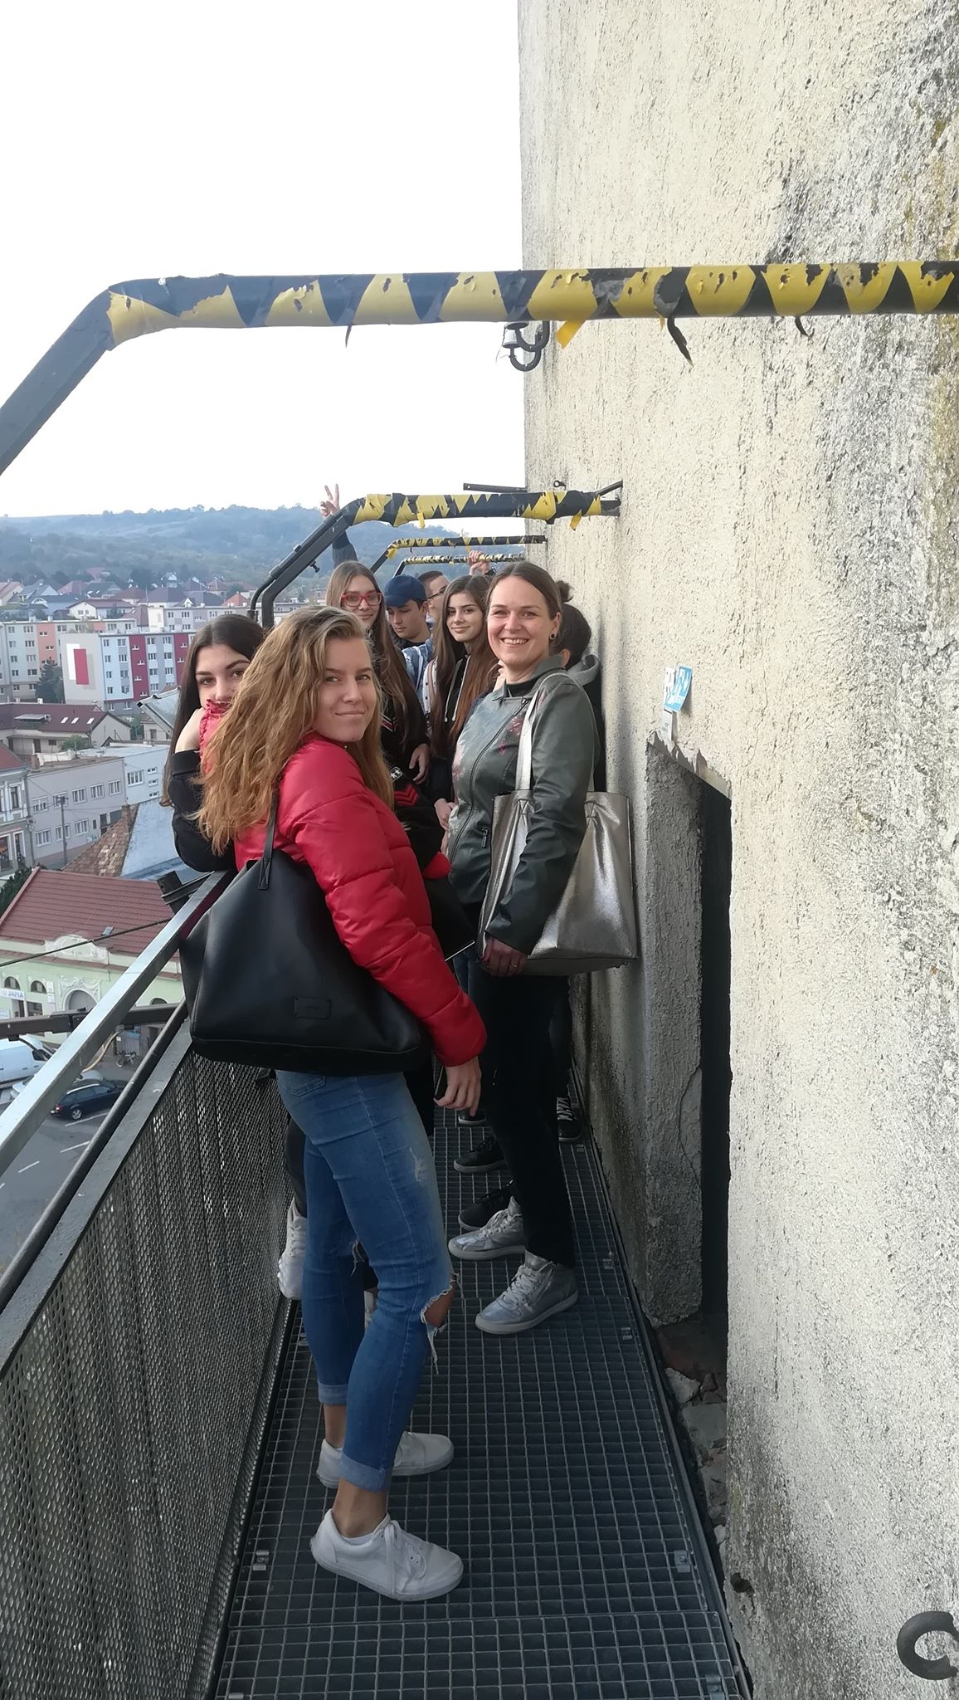
Predstavenie spolužiakov
Vanessa Brečanová – Nemám rada cibuľu v jedlách
Michaela Čaplová – Dokážem prespať celý deň
Adriána Fabová – Rada nosím vzorované ponožky
Viktória Gulová – Nosila som strojček
Ivana Kloknerová – Neviem škúliť
Peter Koza – Počúvam rap
Alexandra Krajinčáková – Rada chodím na prechádzky
Veronika Krištofová – Mám fóbiu z tmy
Veronika Mária Kučerová – Ľúbim dvojnohé zvieratá
Dominika Ľubová – Môj najobľúbenejší hádzanár je Ľubomír Ďuriš

Slide 10
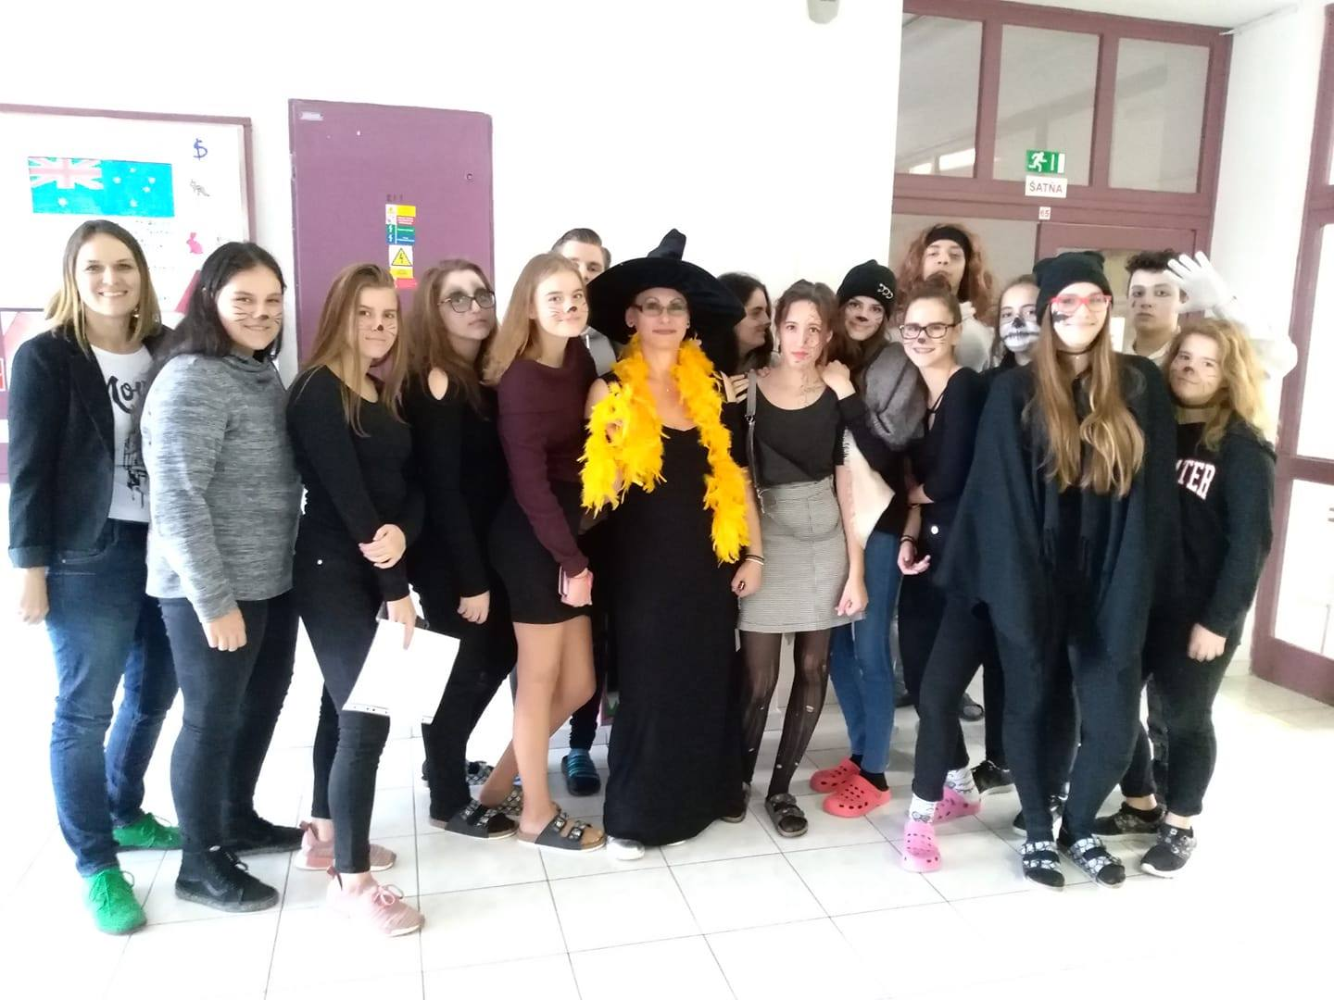
Ivona Pavláková – Rada sa korčuľujem
Filip Rehuš – Počúvam metalovú hudbu
Jana Slováková – Mám rada vločky so studeným mliekom
Lukáš Šandor – Neviem pískať
Dominika Šeryová – Nemám rada kreslenie
Radim Talapka – Lakujem si vlasy
Lucia Valková – Nosím čierny vak s farebnými pruhmi
Denisa Velická – Bojím sa výšok
Veronika Vlkovičová – Nemám rada ovocnú zmrzlinu
Igor Zelenay – Viem písať desiatimi prstami na klávesnici

Slide 11
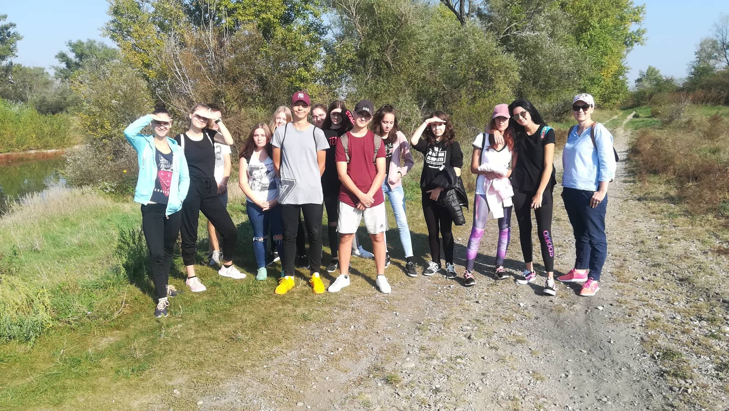
Timea Zigová – Lúskam s malíčkom
Andrej Jurčacko – Hrával som florbal a futbal
Terézia Králiková – Píšem pesničky a hrám na klavíri
Triedna učiteľka Paula Šilhárová – Moje rodné mesto je Spišská Nová Ves
Riaditeľka Katarína Turzová – Rada lyžujem a cestujem

Slide 12
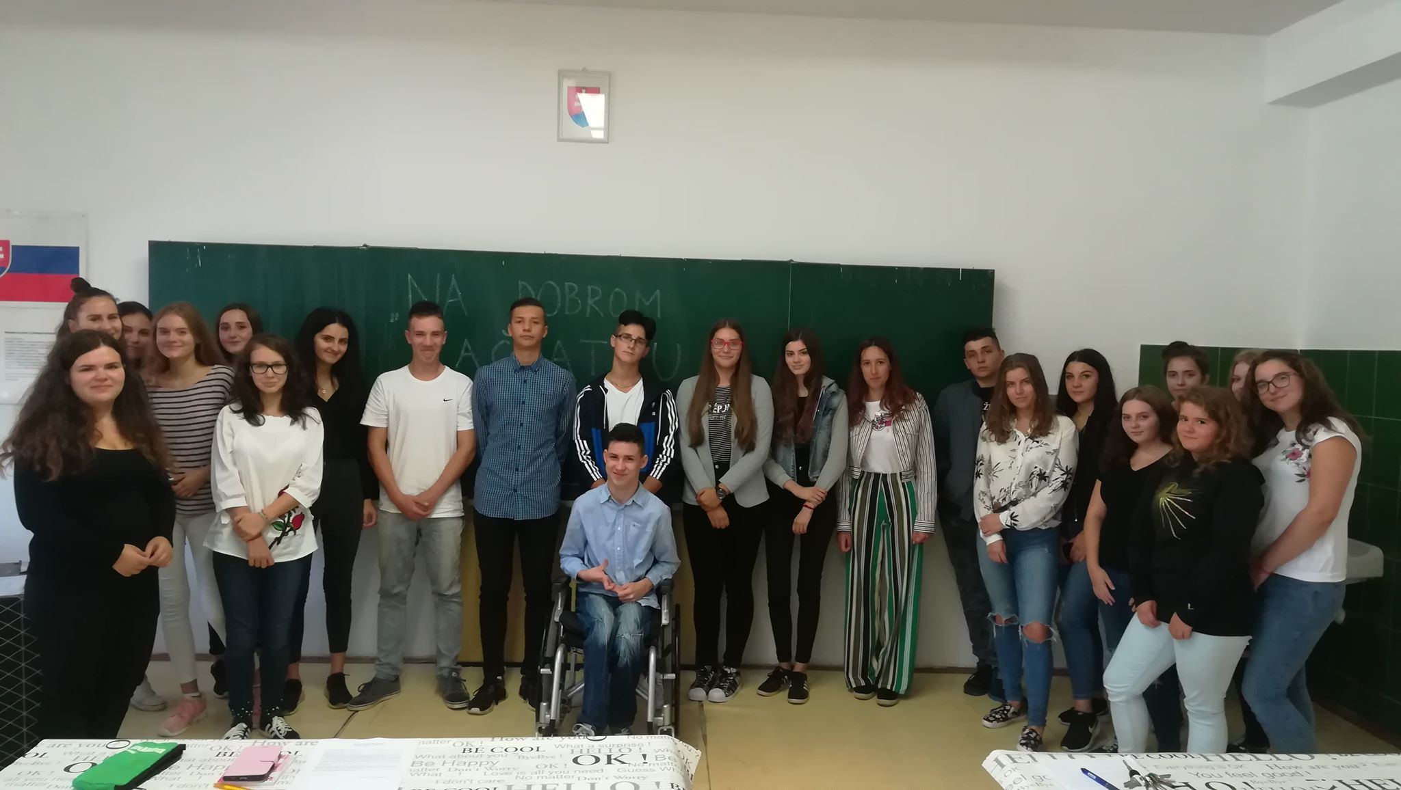
Ďakujeme za pozornosť
Viki
Miška
Radim
Veronika

